Slide 1
관계 연산자 2주차_02_02
한 동 대 학 교
김경미 교수

Slide 2
학습목표
관계연산자의 기능 이해하기
관계연산자 활용하기

Slide 3
관계 연산자
연산자 | 의미 | 예제 | 결과
< | 작다 | 5 < 3 | False
<= | 작거나 같다 | 3 <= 5 | True
> | 크다 | 12 > 15 | False
>= | 크거나 같다 | 15 >= 12 | True
== | 같은가? | 3 == 2 | False
!= | 같지 않은가? | 3 != 2 | True

Slide 4
관계 연산자 예제 1
>>> a=5
>>> b=7
>>> print (a!=b)
True
>>> print(a<b)
True

Slide 5
관계 연산자 예제 2
>>> a=10
>>> b=10
>>> print(a>=b)
True
>>> print(a<=b)
True
>>> print(a!=b)
False

Slide 6
관계 연산자 예제 3
>>> word1 = ’global’
>>> word2 = ‘great’
>>> print(word1==word2)
False
>>> print(word1<word2)
True
>>> print(word1!=word2)
True

Slide 7
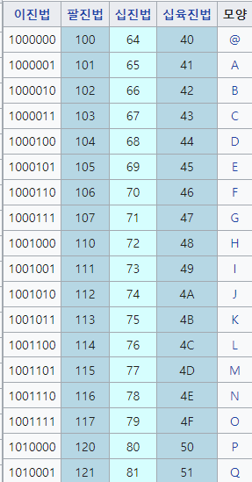
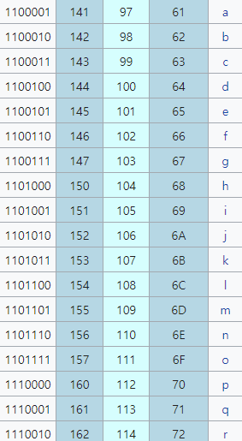
문자의 크기 비교 1
https://ko.wikipedia.org/w/index.php?title=ASCII&action=edit&section=3
코드 번호 순으로 크기가 정해진다

Slide 8
문자의 크기 비교 2
특수문자-숫자-대문자-소문자
순으로 코드 값이 커진다
if ‘abc’ < ‘ABC’:
if ‘handing’ > ‘hankuk’:
if ‘pEaCe’ > ‘Peace’ :
if ‘김경애’ > ‘김경준‘:
if ‘강보배만세’ > ‘강보배아자‘ :

Slide 9
관계 연산자 사용하는 경우
조건문이나 반복문을 활용 할 때, 주로 사용한다
BMI 값이 25보다 큰 경우
키가 150보다 작거나 같은 경우
한번도 실행되지 않은 경우
변수에 저장된 값이 100보다 작을 때 까지

Slide 10
관계 연산자 예제, 코드
weight = 75
height= 1.83
bmi = weight / (height * height)
print("나의 체중은 ＂, weight , “kg, 키는 ", height , “m 입니다.")
print(“계산한 BMI 지수는 “, bmi)
if bmi > 25 :
print(“과체중 입니다.”)

Slide 11
연습문제 1
다음 설명을 파이썬 코드로 쓰시오
a가 b보다 크거나 같다
a가 b와 같다
a가 b와 같지 않다

Slide 12
연습문제 1 답안
>>> a >= b
>>> a == b
>>> a != b

Slide 13
강의 요약
연산자 | 의미 | 예제 | 결과
< | 작다 | 5 < 3 | False
<= | 작거나 같다 | 3 <= 5 | True
> | 크다 | 12 > 15 | False
>= | 크거나 같다 | 15 >= 12 | True
== | 같은가? | 3 == 2 | False
!= | 같지 않은가? | 3 != 2 | True

Slide 14
목표 달성 질문
관계연산자의 결과는 어떻게 나타나는지 설명하시오
관계연산자 5가지를 제시하고 설명하시오
같은지 확인하는 연산자는 무엇인가?

Slide 15
감사합니다
2주차_02_02 관계연산자

